Slide 1
黑名单机制 tomchen

Slide 2
主要内容
1、相关类图
2、业务流程
2、相关统计项及其含义

Slide 3
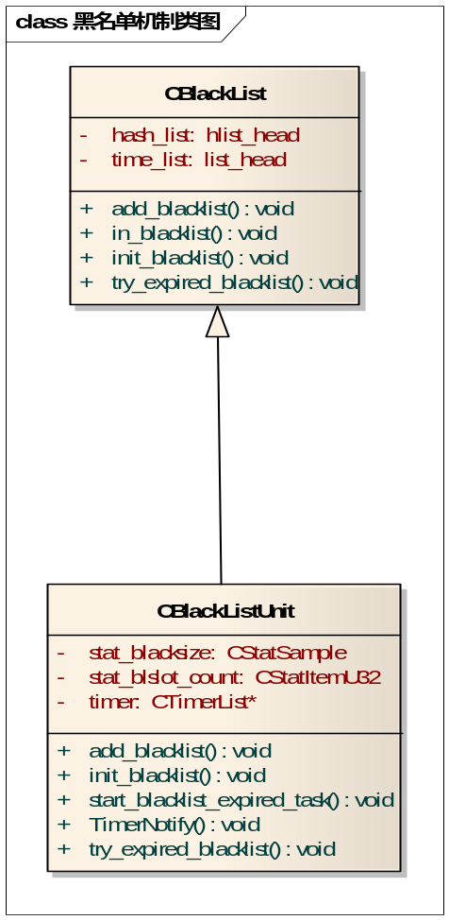
主要内容（类功能详细见备注）
Notes:
1、黑名单机制用到了CBlackList和CBlackListUnit两个类，主要功能是在CBlackList里面实现的，CBlackListUnit是派生自CBlackList类和Ctime类；
2、CBlackList类中主要维护两个数据结构：hlist_head和list_head;
hlist_head是个链式hash，进入黑名单的请求根据key哈希转换后放到给hash的对应链表上，具体对应add_blacklist函数；
time_list是个时间相关的双向链表，进入黑名单机制的key在这个链表上按时间存放， 尾部是最新的，头部是最老的。
add_blacklist函数：将响应的key放到hash的响应位置，并将该key查到时间双向链表的尾部；如果该key已经在黑名单里面了，则将该key移到时间链表的尾部；
in_blacklist函数：判断key是否在黑名单里面
try_expired_blacklist函数：定时时间到，从时间链表的头部开始删除过期的黑名单数据；
3、CBlackListUnit类是CBlackList的封装，每个方法都是直接使用基类的已有方法，不同之处在与每次调用基类方法后都会对统计值进行更新；
TimerNotify是定时器类到的时候调用的方法，调用try_expired_blacklist函数，最后调用到基类的try_expired_blacklist函数
start_blacklist_expired_task函数：启动定时器，定时器时长为10分钟

Slide 4
业务流程
1、在插入、更新、替换操作时添加黑名单
2、查找操作的时候如果击中黑名单，则清除该key对应的节点，将请求转给数据源，从而从数据库去查找；
3、一个key进入黑名单后，有效期只有10分钟，
会有定时器定时清除过期的key；
Notes:
首先，黑名单机制只对有源模式有用；
1、加入黑名单的过程和机理
当缓存操作失败（purge节点仍然不满足内存申请的需求、高端内存操作错误）时，会用Task的PushBlackListSize将该任务对应的数据大小放到Task里面（CRawDataProcess类）
业务操作完后，会判断Tash里面的BlackListSize是否大于0，如果大于就把该Key放到黑名单中（CCacheProcess，cache_unit.cc文件中）；
2、Get请求过来的时候，会判断该key是否在黑名单中，如果在，直接去数据库查找并且消除该节点；
3、缓存初始化的时候，会启动一个10分定时器，定时器到的时候，会遍历黑名单，清除过期的key值；
4、黑名单里面目前最多有10万个记录

Slide 5
相关统计项
BLACKLIST_SIZE：
统计值为3011，该统计类型为统计类型，会对进入黑名单的数据大小分布进行统计
BLACKLIST_CURRENT_SLOT：
统计值为3010，该统计类型为计数统计值，是对当前黑名单里面数据总数的统计；
Notes:
BLACKLIST_SIZE：是个采样统计值，对进入黑名单的数据大小进行的统计
总共18项，第一个是所有数据的平均大小，第二个是黑名单数据的个数、第三到第失败是数据大小大于基数值的数据个数，这16个基数值为：
{ 32, 64, 128, 256, 512, 1024, 2048, 4096, 8192, 16384, 32768, 65536, 131072, 262144}
BLACKLIST_CURRENT_SLOT：
当前在黑名单的数据，是个计数值

Slide 6
思考
思考一：
黑名单机制是针对有源模式的，提供了缓存操作失败后，直接去数据库拉数据的机制。
如果是无源模式的话，在缓存操作失败的情况下，应该怎么做呢？

